Slide 1
Digital Twins: Tygron, Les 6
Rotterdam, 00 januari 2007
2022 - 2023

Slide 2
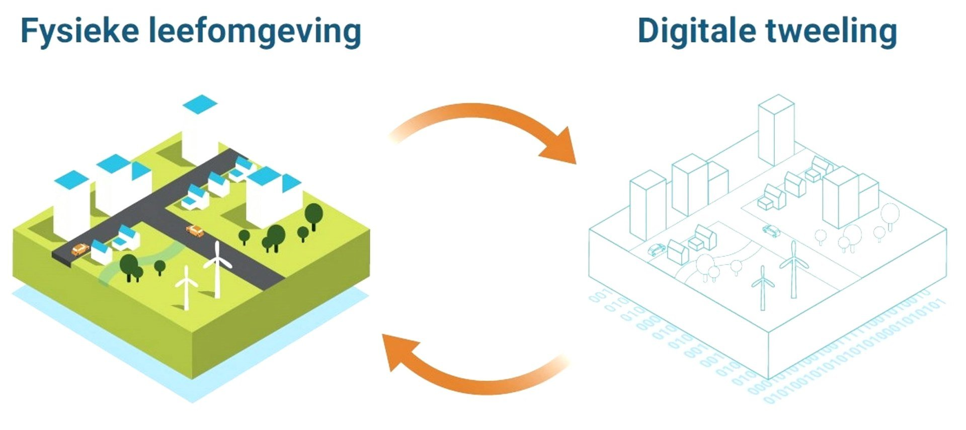
Leerdoelen
Leerdoelen:
Leren wat een digital twin (DT) is
Welke informatie kan een DT bevatten
Hoe bouw je een DT?
Leren werken met een DT:
Welke berekeningen kunnen er worden gedaan met een DT?
Wat zijn praktijkvoorbeelden van de inzet van een DT?
Basiskennis van klimaatadaptatie
Basiskennis krijgen over overstromingen, extreme neerslag, hittestress en droogte
Gevolgen van klimaatverandering in de stad
Mogelijke oplossingen tegen overstromingen, extreme neerslag, hittestress en droogte in de stad
GeoInfo. (2021). Op weg met een Digital Twin. https://www.geobimexperts.nl/blog/op-weg-met-digital-twin

Slide 3
Planning

Slide 4
Vandaag
Terugkoppeling vorige les: hoe staat het met jullie modellen?
Klimaatbestendig Inrichten
Resultaten verwerken → QGIS?
3. Aan de slag met de eindopdracht

Slide 5
Terugkoppeling vorige les: hoe staat het met jullie modellen?
Even een ronde langs alle laptops:
Wat heb je gevonden?
Wat zijn de resultaten?
Wat valt je op?

Slide 6
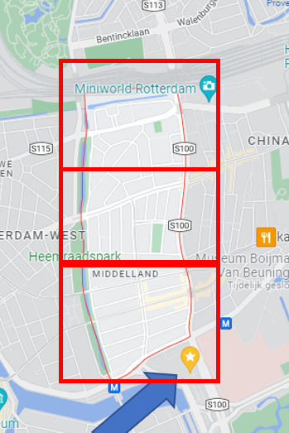
Uitleg eindopdracht
Aan de slag voor de gemeente Rotterdam (opdrachtgever E. Schoor)
De gemeente Rotterdam heeft, middels onderzoek, op een aantal locaties/wijken in de stad geconstateerd dat er sprake is van hittestress.
Aan jullie nu de vraag om onderzoek te doen naar mogelijke maatregelen om deze hittestress te verminderen. Dit doe je in duo’s.
Pak een straat in de wijk Middelland
Eisen/vragen vanuit de gemeente:
Bekijk het effect van de plaatsing van de bomen en het effect op de hitte tijdens de twee windrichtingen
De 200m2 aaneengesloten schaduw is om een koele plek te simuleren (groep bomen).
Het effect van bomen op een looproute zoals in onderstaand onderzoek mag ook.
Wat gebeurt er met de PET op andere plekken buiten de directe invloedkring van de boom?
Tygron NL Geodesign Platform | Wat is de meest effectieve manier van bomen plaatsen om hittestress te verminderen?

Slide 7
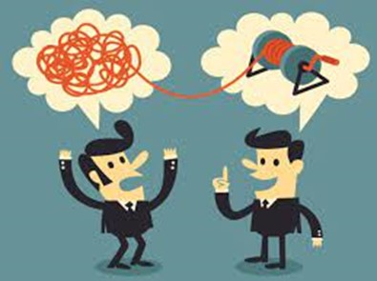
Wat doen we met al die informatie?
Advies geven
Informatie verkrijgen (uit bijvoorbeeld Tygron)
Informatie doorgeven (memo of presentatie)
Informatie interpreteren: discussie, conclusie, aanbevelingen

Slide 8
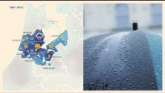
Klimaatverandering in de stad
https://www.knmi.nl/producten-en-diensten/klimaatverandering

Slide 9
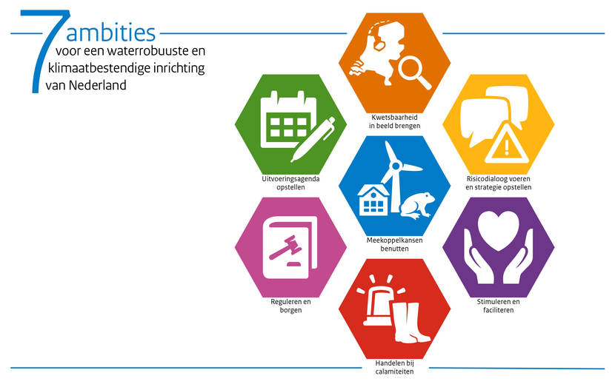
Klimaatadaptatie en overheden
Deltaplan ruimtelijke adaptatie
In het Deltaplan Ruimtelijke adaptatie staan alle projecten en maatregelen die ervoor gaan zorgen dat Nederland in 2050 waterrobuust en klimaatbestendig is ingericht.
https://www.deltaprogramma.nl/themas/ruimtelijke-adaptatie/deltaplan

Slide 10
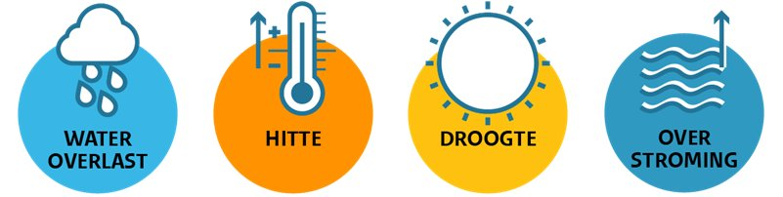

Klimaatbestendig Inrichten

Slide 11
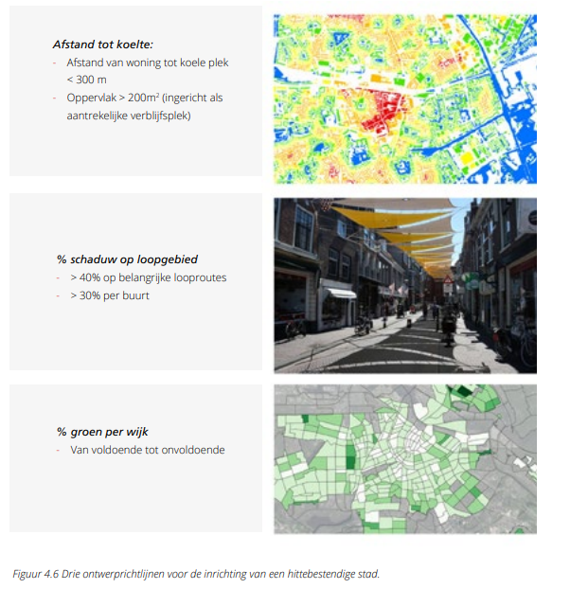
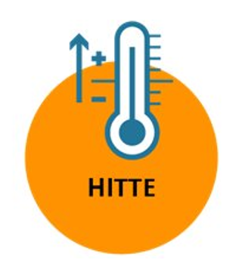
Richtlijnen?

Slide 12
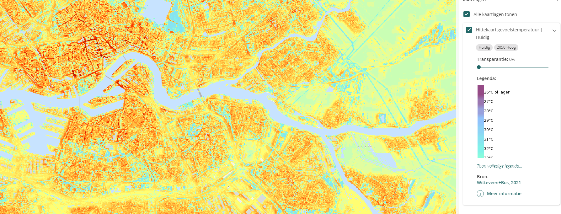
Afstand tot koelte
Aanleggen van parken
Huidige groene gebieden verbeteren wat betreft verkoeling
https://www.klimaateffectatlas.nl/nl/

Slide 13
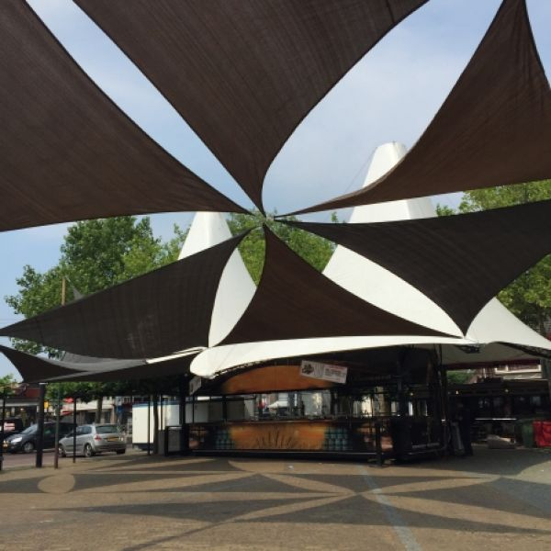
Toevoegen schaduw
Bomen
Schaduwdoeken
Gebouwen?
https://www.nettenverkoop.nl/webshop/shadow_comfort/schaduwdoeken/

Slide 14
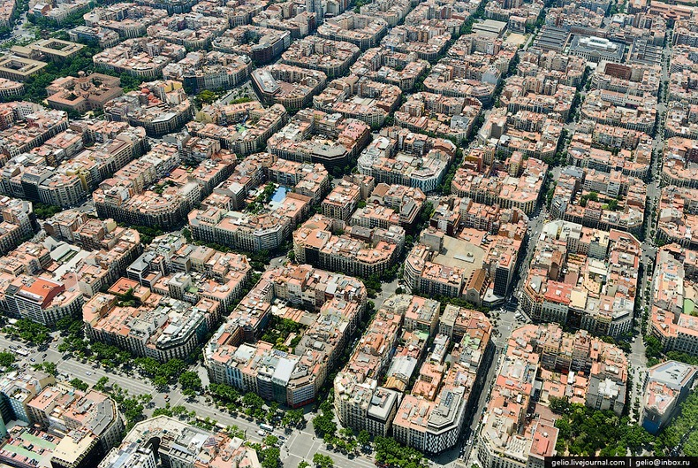
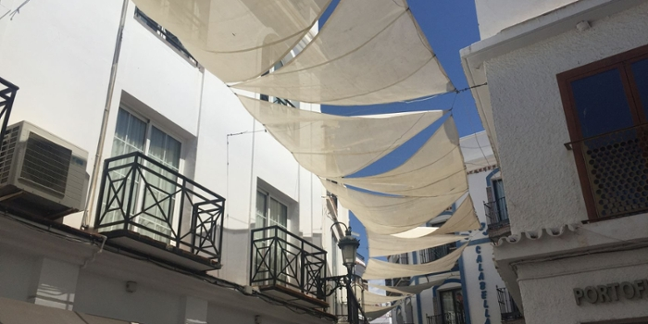
Voorbeelden uit het buitenland?
https://www.weforum.org/agenda/2022/08/ways-to-cool-cities-and-avoid-urban-heat-islands/
Inrichting van onze steden:
https://www.hva.nl/kc-techniek/gedeelde-content/contentgroep/klimaatbestendige-stad/in-company-training/leertraject-klimaatadaptatie.html
https://www.amusingplanet.com/2013/07/the-peculiar-architecture-and-design-of.html

Slide 15
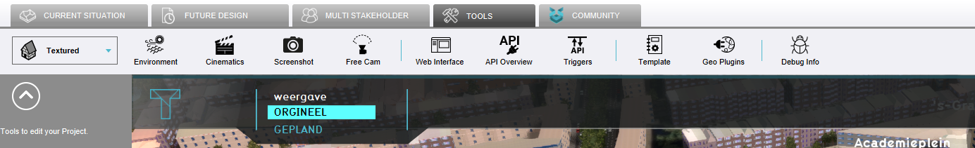
Resultaten verwerken en presenteren
1. In Tygron zelf
2. Buiten Tygron: exporteren → https://qgis.org/nl/site/

Slide 16
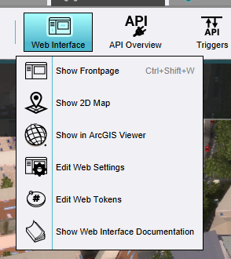
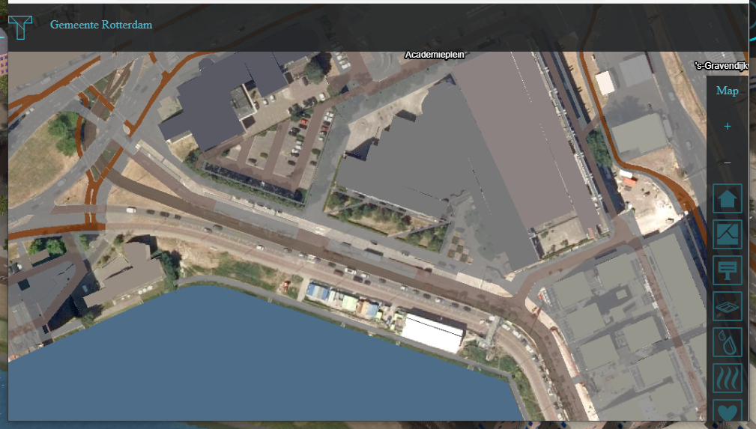
In Tygron zelf

Slide 17
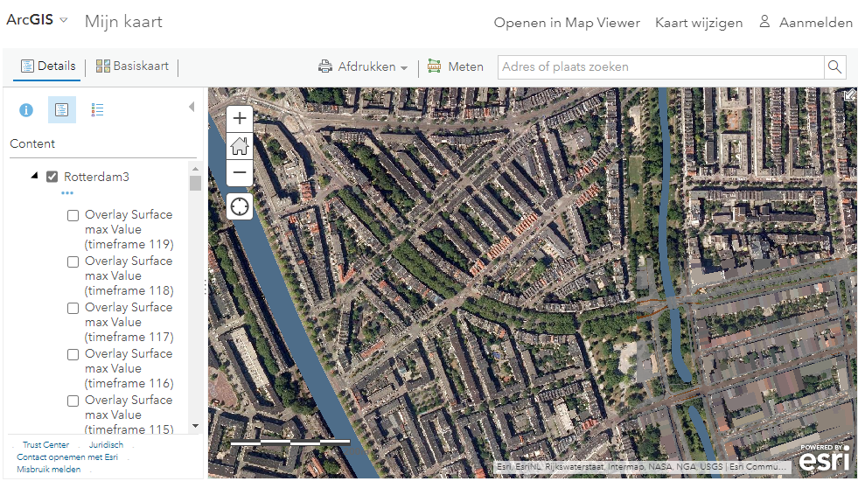
In Tygron zelf

Slide 18
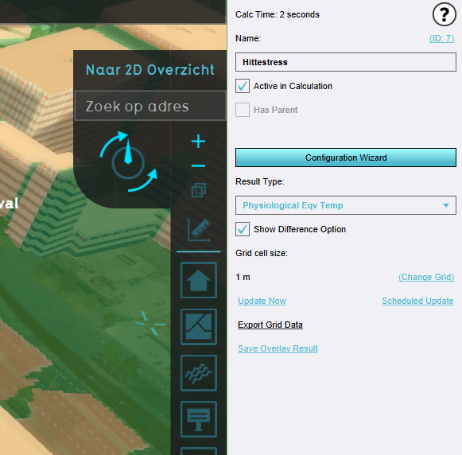
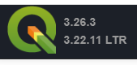
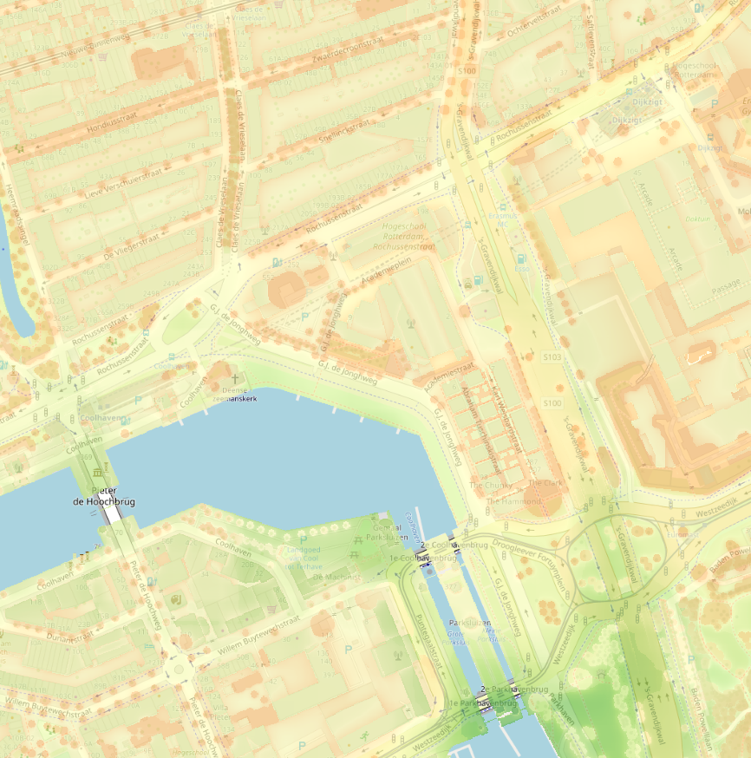
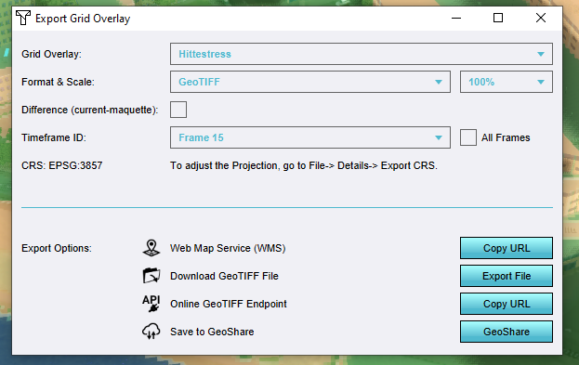
Exporteren naar GIS?
https://qgis.org/nl/site/

Slide 19
Aan de slag!

Slide 20
Vragen?
Neem gerust contact met mij op: a.j.bruijns@hr.nl Lesdoelen behaalt?
Aan de slag met de eindopdracht
Voor volgende week: bezoek jullie projectgebied en maak een begin met de eindopdracht

